Slide 1
TRƯỜNG TIỂU HỌC NHƠN PHÚ
Chào mừng quý thầy cô về dự giờ lớp 1B
Môn: Đạo đức
Giáo viên: Trịnh Thị Hiếu

Slide 2
Thứ hai ngày 22 tháng 2 năm 2021

Slide 3
Thứ hai ngày 22 tháng 2 năm 2021
Bài 2
GỌN GÀNG, NGĂN NẮP

Slide 4
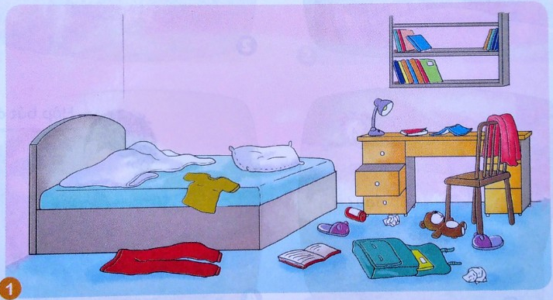
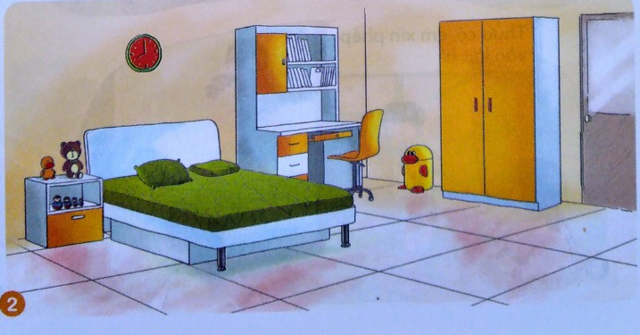
Thứ hai ngày 22 tháng 2 năm 2021
Em thích căn phòng trong tranh nào hơn?Vì sao ?

Slide 5
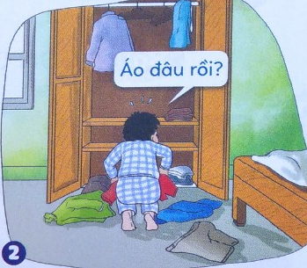
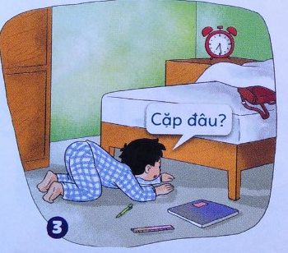
Thứ hai ngày 22 tháng 2 năm 2021

Slide 6
Thứ hai ngày 22 tháng 2 năm 2021
Tìm hiểu nội quy trường, lớp
-Nội quy trường, lớp quy định học sinh cần thực hiện những gì?
-Thực hiệnnội quy giúp ích gì cho học sinh trong học tập và các hoạt động khác ở trường, lớp?

Slide 7
Thứ hai ngày 22 tháng 2 năm 2021

Slide 8
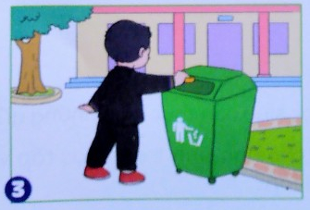
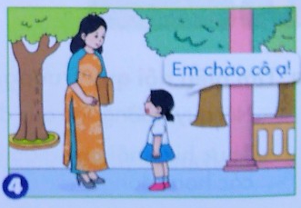
b. Xem tranh và nhận xét

Slide 9
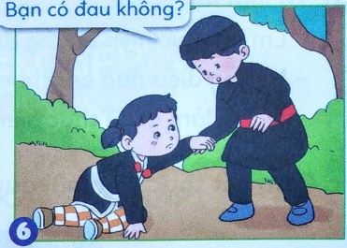
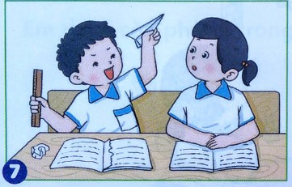

Slide 10
Thứ hai ngày 22 tháng 2 năm 2021
Các bạn hãy cùng tớ tham gia Xử lí tình huống nào!

Slide 11
Em sẽ làm gì khi thấy bạn đùa nghịch trong giờ học?

Slide 12
Giờ ra chơi, Lan lấy bánh ăn nhưng chưa biết bỏ giấy gói ở đâu.Nếu là Lan, em sẽ làm gì?

Slide 15
Thứ hai ngày 22 tháng 2 năm 2021

Slide 17
Cảm ơn các bạn nhé.
Cảm ơn các bạn nhé.

Slide 18
CẢM ƠN QUÝ THẦY CÔ ĐÃ LẮNG NGHE
KÍNH CHÚC QUÝ THẦY CÔ NHIỀU SỨC KHỎE

